Slide 1



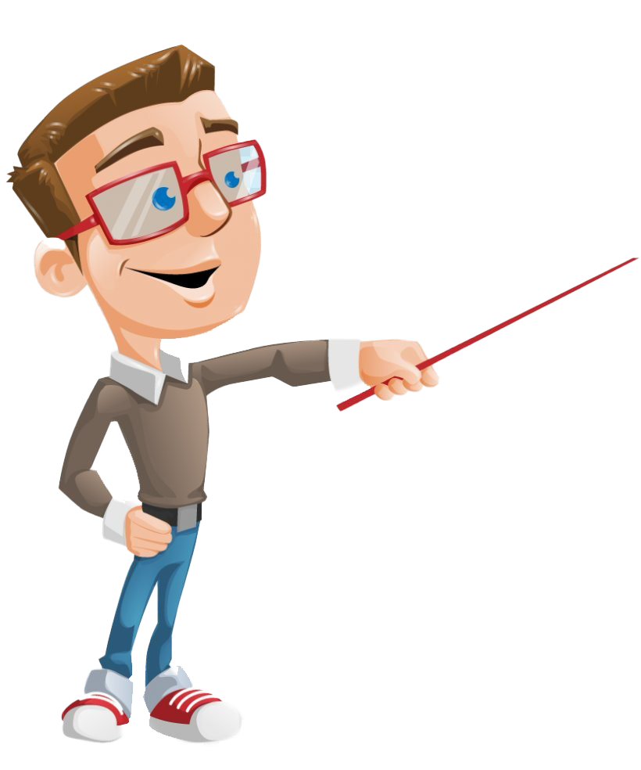
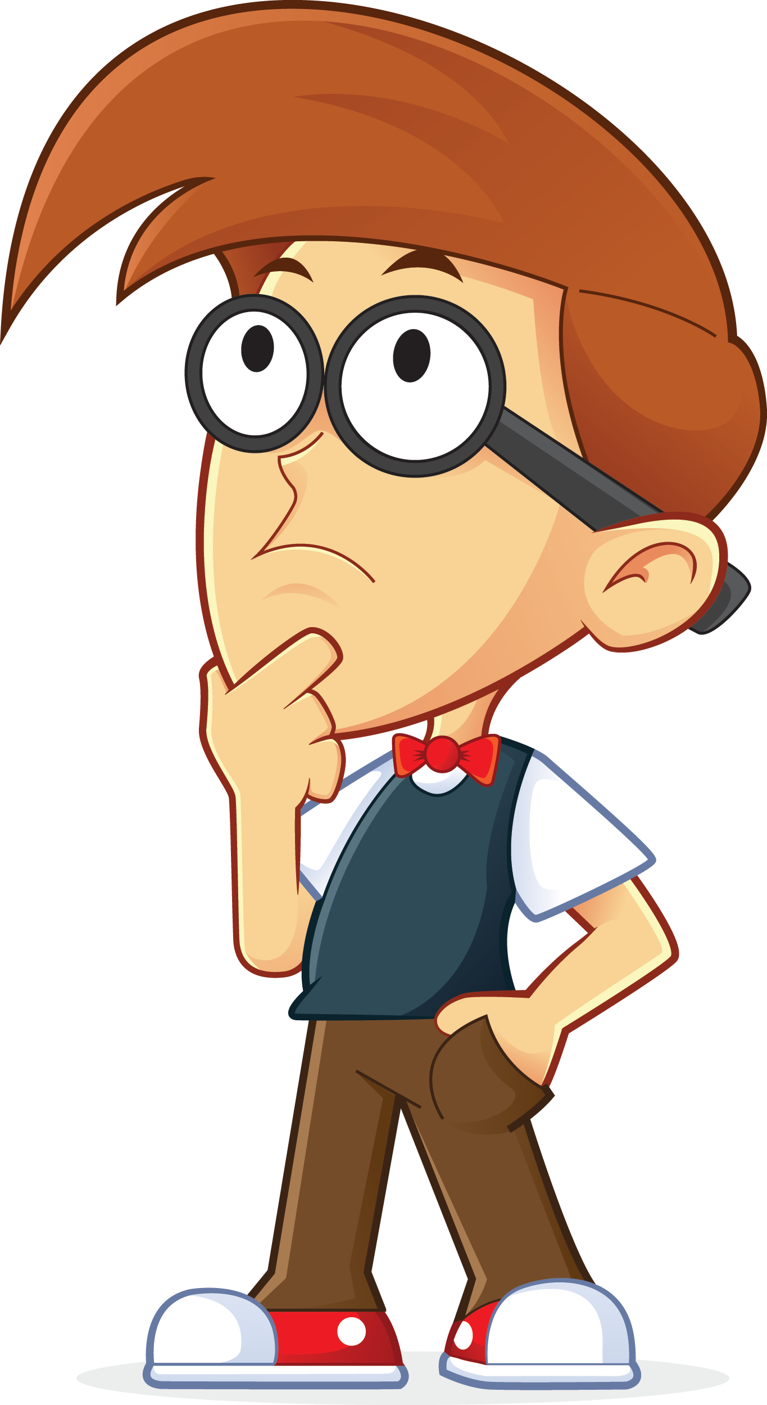
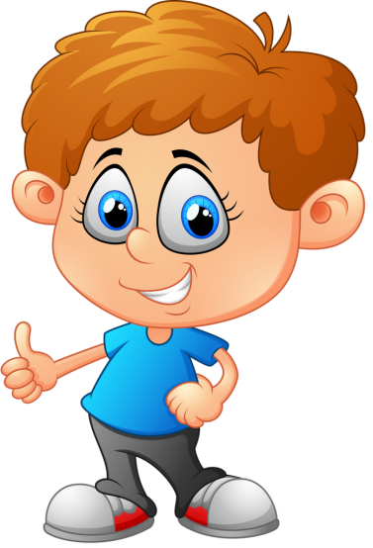
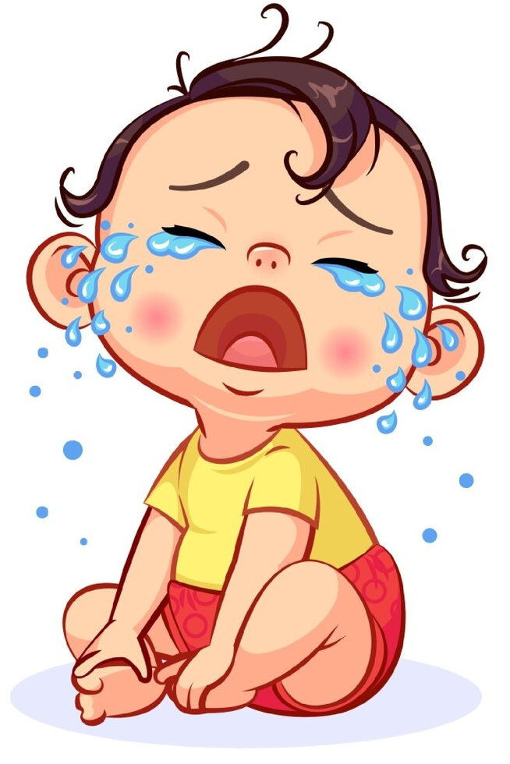

Пізнаємо природу
6 клас
Урок 53
Як змінюється організм людини, коли росте й розвивається

Slide 2

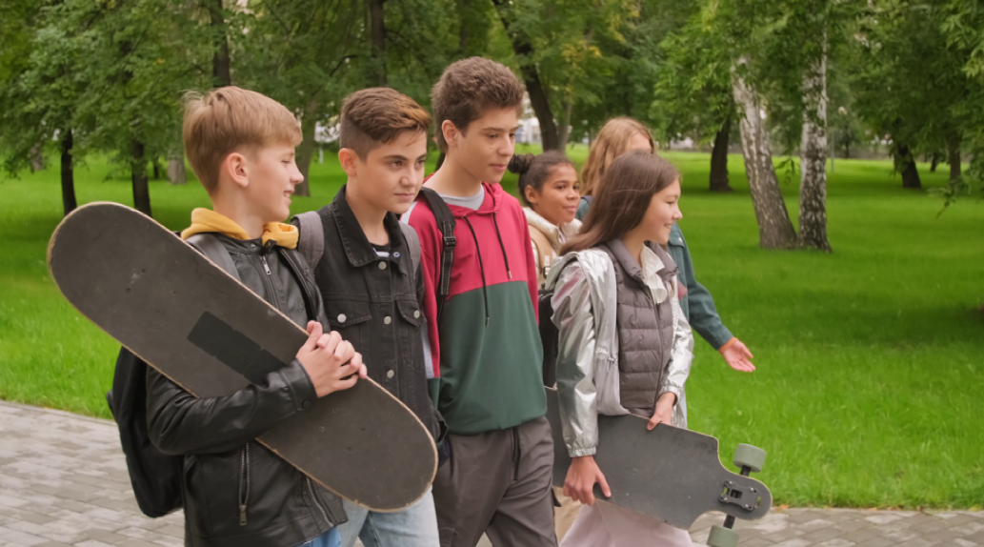
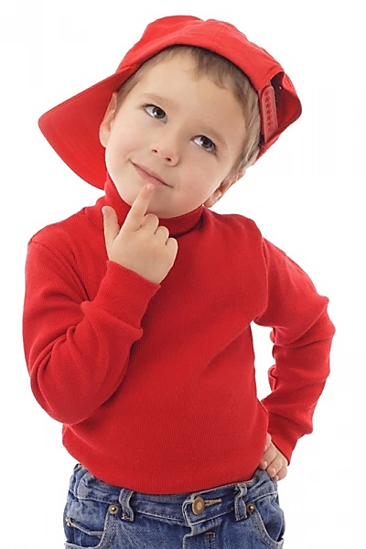
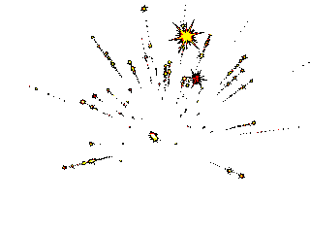

Період життя людини, в якому перебуваєш зараз ти й учнівство 5-9 класів, називається підлітковим. Що тобі про нього відомо?

Slide 3
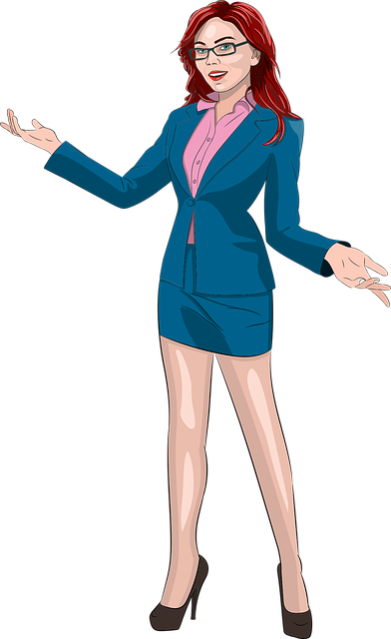

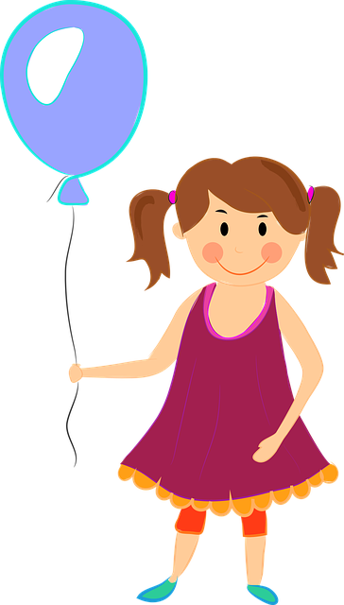
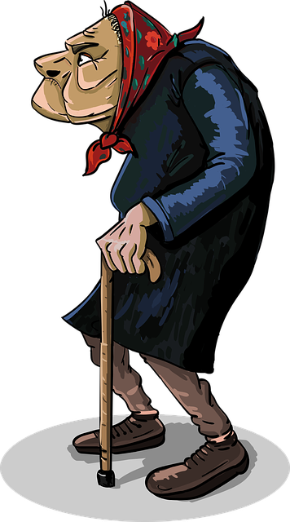
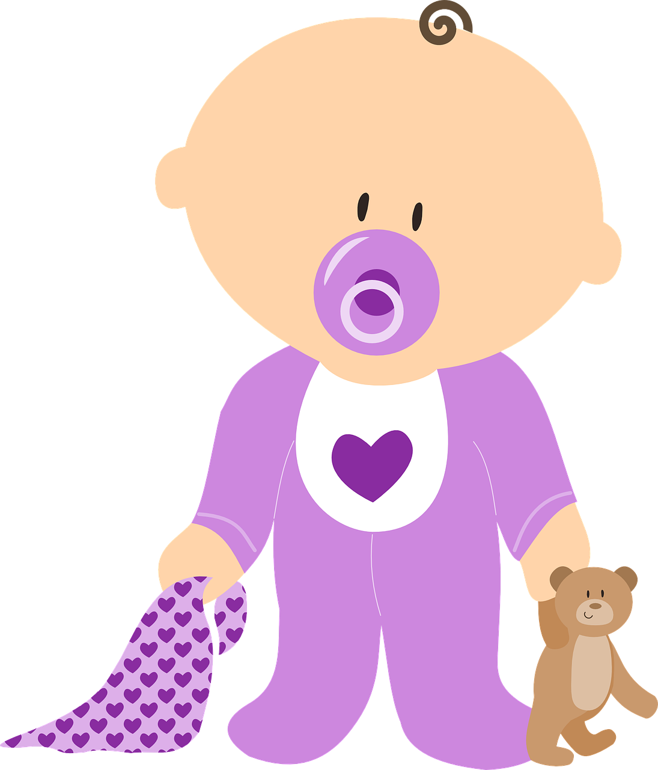
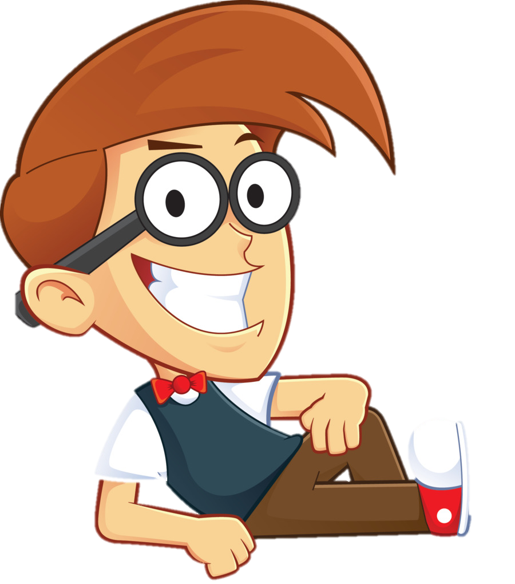
Набуття організмом людини нових ознак і властивос­тей має назву розвиток. Він пов’я-заний з різними зміна­ми, що відбуваються в органах і частинах тіла людини, її поведін-ці, мисленні, психіці, розумових здібностях.

Slide 4
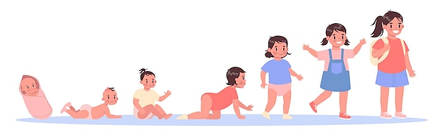
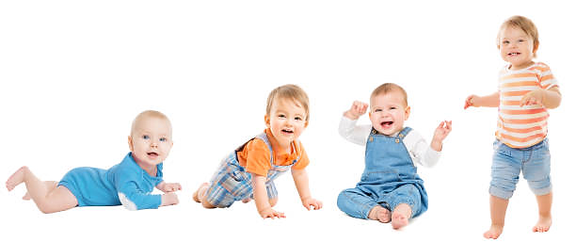
Ти з легкістю помітиш, як росте і розвивається твій організм, якщо переглянеш свої світлини. Або пригадаєш, як молоч­ні зуби замінювались постійними, зростала сила м’язів.

Slide 5
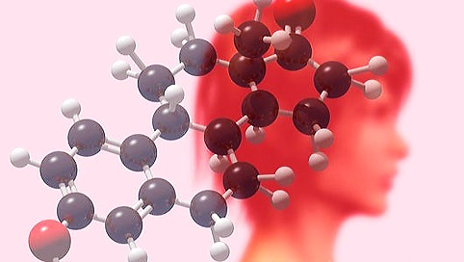
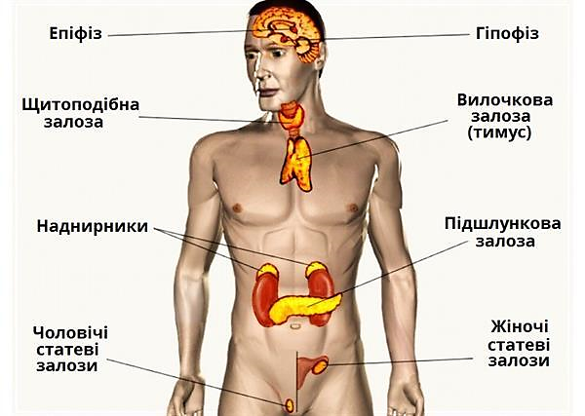
Речовини, які регулюють діяльність органів організму людини, впливають на ріст і роз-виток називають гормо­нами. Гормони виробляються органами, що мають назву зало-зи внутрішньої секреції. З них гормони надходять у кров, з якою потрапляють до орга-нів.

Slide 6
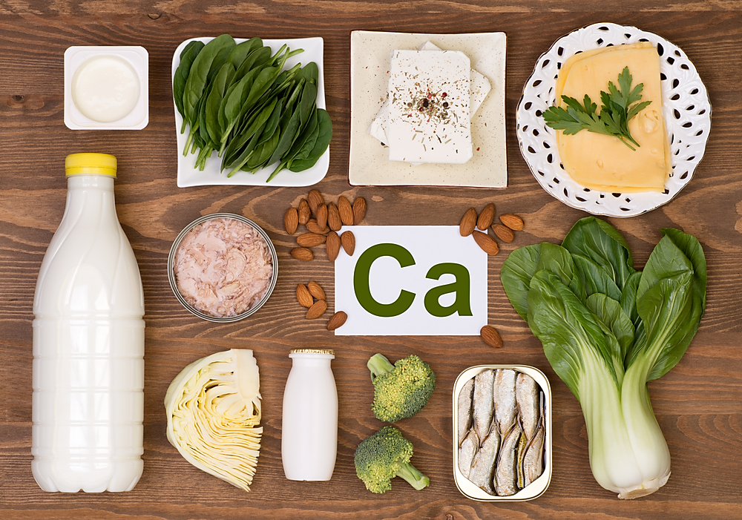
Не менш важливо дбати про здоров’я дихальної системи та якість повітря, що вдиха-єш. Для росту та зміцнення кісток необхідно споживати продукти, що містять хімічний елемент Кальцій (молочні продукти) і вітаміни (фрукти й овочі).

Slide 7
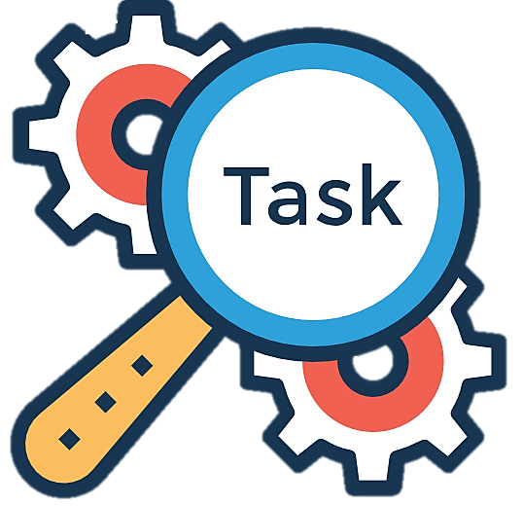
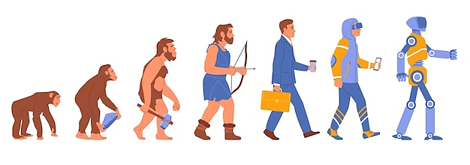
ЗАВДАННЯ 1.
Наведи власні приклади змін, якими супроводжується ріст і розвиток людини. Як пов’язані ці процеси?

Slide 8
Повну презентацію дивіться у відеоуроці

